Slide 1
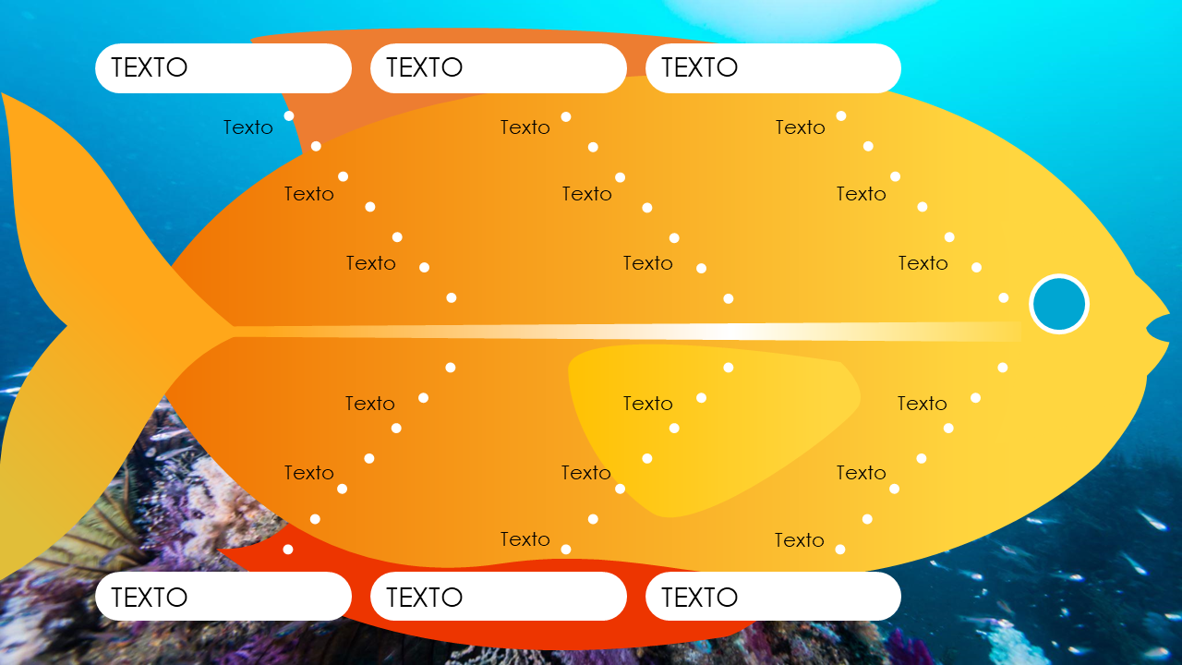
Plantilla de diagrama de causa-efecto en color
Cuándo se debe usar esta plantilla: Esta plantilla es especialmente adecuada para presentaciones en entornos en los que se valora la creatividad, como los de marketing, educación o diseño. En la plantilla, se combina un diagrama de causa-efecto de causa de origen con un diseño visualmente atractivo, lo que facilita el análisis y la elaboración de una presentación dinámica.
Funciones notables de la plantilla: La paleta de colores vívidos garantiza que cada sección sea fácilmente identificable, lo que puede ayudar a mantener la atención del público y mejorar su capacidad de seguir el análisis. La forma del pez personifica creativamente el concepto de causa-efecto, lo que la convierte en un marco atractivo y memorable para las discusiones de resolución de problemas.

Slide 2
TEXTO
TEXTO
TEXTO
Texto
Texto
Texto
Texto
Texto
Texto
Texto
Texto
Texto
Texto
Texto
Texto
Texto
Texto
Texto
Texto
Texto
TEXTO
TEXTO
TEXTO

Slide 3
DESCARGO DE RESPONSABILIDAD Todos los artículos, las plantillas o la información que proporcione Smartsheet en el sitio web son solo de referencia. Si bien nos esforzamos por mantener la información actualizada y correcta, no hacemos declaraciones ni garantías de ningún tipo, explícitas o implícitas, sobre la integridad, precisión, confiabilidad, idoneidad o disponibilidad con respecto al sitio web o la información, los artículos, las plantillas o los gráficos relacionados que figuran en el sitio web. Por lo tanto, la confianza que usted deposite en dicha información es estrictamente bajo su propio riesgo.

